Slide 1
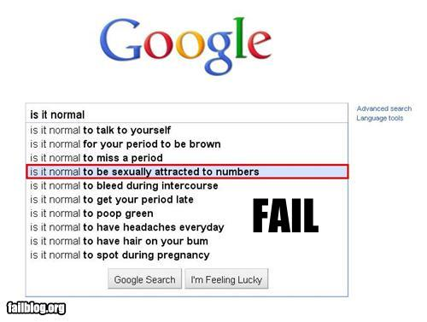
PSY117 2019
Statistická analýza dat v psychologii
Přednáška 1
ÚVOD, ČETNOSTI A ROZLOŽENÍ ČETNOSTÍ
Je snadné lhát s pomocí statistiky.
Je těžké říkat pravdu bez ní.
Andrejs Dunkels; wikiquote

Slide 2

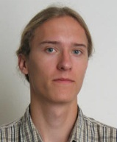

Vyučující

Slide 3
Kostra PSY117 – Statistická analýza dat
Pochopení základních statistických pojmů a myšlenek – statistická gramotnost
Použití základních statistických postupů
Aktivní i pasivní komunikace statistických zjištění
1 seminární práce (10b)
3 průběžné písemky (3x10b)
Závěrečný test (50b)

Slide 4
Obtížnost statistiky
Rok | Zapsáno | A | B | C | D | E | F | -
2018 | 102 | 7 | 19 | 18 | 13 | 10 | 15 | 17
2017 | 99 | 6 | 18 | 24 | 17 | 11 | 13 | 7
2016 | 86 | 2 | 15 | 17 | 15 | 12 | 13 | 7
2015 | 78 | 7 | 10 | 19 | 18 | 7 | 6 | 9
2014 | 73 | 4 | 6 | 20 | 13 | 11 | 10 | 8
2013 | 98 | 6 | 18 | 16 | 15 | 9 | 16 | 14
2012 | 84 | 8 | 25 | 8 | 12 | 4 | 16 | 9
2011 | 76 | 9 | 11 | 12 | 11 | 4 | 12 | 15
2010 | 81 | 8 | 17 | 12 | 13 | 8 | 11 | 9

Slide 5
Obtížnost statistiky

Slide 6
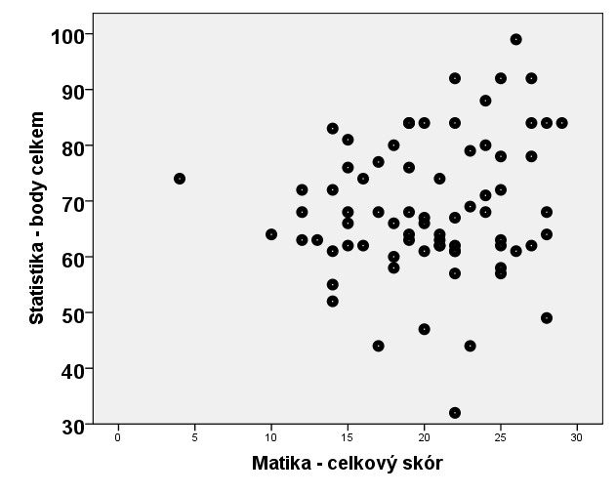
Obtížnost statistiky
Statistika je obtížná … i pro přírodovědně orientované
Matematické dovednosti kamenem úrazu nejsou, většinou je máte (r_{s}=0,13)
Statistika koreluje s ostatními Áčky – společným jmenovatelem je snaha a obecné předpoklady.
 | 101 | 102 | 103 | 104 | 105 | 106 | 107 | 108 | 112 | 113 | 118
r_{s} | 0,36 | 0,53 | 0,52 | 0,59 | 0,51 | 0,53 | 0,56 | 0,49 | 0,42 | 0,33 | 0,36

Slide 7
Jak se učit statistiku
S. = lehká matematika, těžké myšlení
…jako cizí jazyk
  po malých kouscích, pravidelně
  pozor na slovíčka
  prakticky: tužka-papír-kalkulačka + počítač (Excel, SPSS, jamovi, R...)
Nemáme dobrou učebnici v češtině
  Hendl – i ve čtvrtém vydání žádná cvičení, obtížně stravitelný text
  zbývá angličtina: Howell; Howitt&Cramer; Glass&Hopkins, Field
  web: wiki, statsoft.com, Coursera, Khan Academy….
…sám i společně
  diskuzní fórum FB: http://goo.gl/Mt95eT
  poskytovna: sdílení materiálů
  MU Math and Stats Support Centre http://mathstat.econ.muni.cz/

Slide 8


Slide 9
Co je to vlastně statistika?
Popis získaných dat o jevech, které se vyskytují ve větších množstvích
  Popis proměnných: jaké podoby jevu, jak časté?
  Popis souvislostí mezi proměnnými/jevy – závislé a nezávislé proměnné
Statistické usuzování ze vzorku na populaci
  Pravděpodobnostní usuzování
  Konfrontace očekávání (modelů) se získanými daty
  Testování hypotéz
AJ: description, data, variable, statistical inference, population, dependebta variable, independent variable
Notes:
Statistika je aplikovanou matematikou a logikou a jako taková je do značné míry nezávislá na filozofii poznávání.
Statistika je nástroj k popisu dat o jevech.
Tento nástroj může použít kdokoli, badatelé zastávající různé epistemologie, různé psychologické směry i různé metodologie.
Tento nástroj lze použít dobře i špatně. To je odpovědnost uživatele.

Slide 10
Data? Jaká data?
O charakteristikách účastníků výzkumu.
O výkonech žáků ve škole
O vybraném vzorku lidí, s nimiž budeme srovnávat své klienty
O jednom klientovi a jeho změnách v čase
O sobě, svém životě, nebo praxi
Záznamy, pozorování, testování, vzpomínky...
Záměrně vytvářená data pro výzkum

Slide 11
K čemu data?
DATA
OTÁZKA
Známky. Počet spotřebovaných termínů. Čas strávený učením. Hrdost při zvládnutí… | Jak náročná je PSY117?
Výkony (známky, body…) + IQ, známky ze SŠ, seberegulace Využití zdrojů Vynaložené úsilí | Jak zvládnout PSY117?

Slide 12
K čemu data?
OTÁZKA
DATA
Kladení (si) otázek je základní prvkem smysluplnosti dat.
Data nesou (omylnou) informaci o jevech, o kterých si klademe otázky.
Analýzou dat se snažíme zpracovat informaci obsaženou v datech tak, abychom získali podklad pro odpověď na svou otázku.

Slide 13
K čemu je statistika jako taková?
Formalizované zpracování zkušenosti, když
  počet zkušeností, výskytů jevu přesáhne 7±2 (automat)
  hledané je malé (mikroskop)
  záludnosti naší kognice představují problém (zvl. paměť)
Motivuje vytváření záznamů o zkušenosti (a.k.a. dat, analýz)
„Objektivní“ (=v komunitě srozumitelný) popis výskytu jevů
Hledání společného, typického, normálního i jedinečného, odlišného
Hledání vztahů, souvislostí mezi jevy
Trénuje myšlení
  kritické myšlení, modely vzniku jevů
  myšlení o variabilitě jevů (≈rozdílech mezi lidmi)
  uvědomění si všudypřítomnosti chyby měření (vnímání)
  pravděpodobnostní myšlení
Notes:
Objektivní není totéž, co pravdivý.

Slide 14
K čemu je statistika psychologům?
V běžném životě – statistická gramotnost (literacy)
Ve výzkumu
    hledání pravidelností + identifikace jedinců, kteří se těmto pravidelnostem vzdalují
V aplikovaných disciplínách a praxi
    formalizovaná reflexe praxe - zjišťování efektů, výsledků – co se mi osvědčuje a co ne?
Při diagnostice, poznávání lidí
    diagnostické metody mají statistické základy – chyba měření
    statistické pojetí normality a odchylky od ní
    pravděpodobnost správného určení diagnózy

Slide 15
Malá mapa semestru
Jaké hodnoty(podoby jevu) se vyskytují a jak často?
  Je v tom nějaká pravidelnost?
Existuje souvislost mezi výskytem jednoho jevu a výskytem nějakého jiného?
  Dokážeme z existence jednoho jevu usuzovat na ten druhý?
Jak velké zkreslení asi vzniklo tím, že máme data jen o zlomku všech výskytů zkoumaného jevu?

Slide 16
0 | 2 | 2 | 2 | 4 | 11 | 3 | 10
10 | 5 | 3 | 1 | 3 | 4 | 3 | 2
4 | 3 | 0 | 1 | 4 | 1 | 4 | 2
5 | 24 | 3 | 0 | 0 | 0 | 2 | 6
5 | 5 | 1 | 4 | 7 | 4 | 4 | 2
2 | 2 | 3 | 3 | 4 | 7 | 4 | 2
5 | 14 | 0 | 10 | 1 | 10 | 15
Notes:
Co vidíte? Čísla.

Slide 17
Data, proměnné
Data vznikají (standardizovaným) záznamem jevů
Data se člení do proměnných
Proměnné reprezentují jednotlivé znaky, charakteristiky, atributy, vlastnosti zkoumaných jevů či objektů, popř. jejich kombinace
  Proměnné vznikají kódováním hrubých dat
  Z jedněch dat můžeme udělat více proměnných
Proměnné nabývají různých hodnot, pokud ne, jsou to konstanty
AJ: data, measurement, variable, coding, value, constant
Notes:
Příklad inteligenčního testu – hrubé skóry se přepočítávají na jiné skóry usnadňující interpretaci, ale také na hrubší kategorie. To vše z jednoho výkonu.

Slide 18
Vznik dat - měření
Standardizovaný postup, procedura
Procedura, kt. dává číslům smysl
Tato procedura je vždy zatížena chybou
Y = T + E
  Naměřená hodnota = skutečná hodnota + chyba
AJ: measurement, procedure, measurement error, observed(measured) value(score), true score
Notes:
Procedura někdy jednoduchá jindy složitá
Zde je propojení statistiky s metodologií.

Slide 19
Odpovědi 54 lidí na otázku:
Přibližně kolik hodin týdně strávíte sportováním?
0 | 2 | 2 | 2 | 4 | 11 | 3 | 10
10 | 5 | 3 | 1 | 3 | 4 | 3 | 2
4 | 3 | 0 | 1 | 4 | 1 | 4 | 2
5 | 24 | 3 | 0 | 0 | 0 | 2 | 6
5 | 5 | 1 | 4 | 7 | 4 | 4 | 2
2 | 2 | 3 | 3 | 4 | 7 | 4 | 2
5 | 14 | 0 | 10 | 1 | 10 | 15
Notes:
Co vidíte? Data. Hrubá data.

Slide 20
Chyby měření
(ne)přesnost
  Měříme-li vícekrát tentýž objekt, střední hodnota všech měření odpovídá skutečné hodnotě.
  ≈ náhodná chyba
  ≈ ≈ přibližně odpovídá pojmu reliabilita
(ne)správnost
  Měříme-li vícekrát tentýž objekt, střední hodnota je systematicky vyšší nebo nižší než je skutečná hodnota
  ≈ systematická chyba
Tyto chyby se mohou kombinovat
AJ: accuracy, bias, random error, systematic error, reliability
Notes:
Procedura někdy jednoduchá jindy složitá

Slide 21
Co ta čísla-kódy-hodnoty znamenají?
Úrovně měření (typy měřítka, škály)
Úroveň | Operace | Příklady
1 Nominální | = ≠ | pohlaví, tramvaj, preference
2 Ordinální (pořadová) | = ≠ > < | známky, souhlasení
3 Intervalová | = ≠ > < + − | ºC, IQ, „dobré“ psychotesty
4 Poměrová | = ≠ > < + − × ÷ | K, váha, počty, frekvence
1+2: kategorické, 3+4: metrické, kardinální;
Howell: categorical(qualitative) data vs. measurement (quantitative) data
Více viz extrakt z Urbánek, Denglerová, Širůček v ISu
AJ: level of measurement, nominal, ordinal, interval, ratio

Slide 22
Typy proměnných podle počtu možných hodnot
Spojité proměnné
  Nekonečně mnoho hodnot – reálná čísla
Diskrétní proměnné
  [Nekonečně] mnoho hodnot, jen některá (typicky celá) čísla – často se k nim chováme jako ke spojitým
  Nemnoho hodnot
    jen 2 možné hodnoty: dichotomické (alternativní)
    „pár“ možných hodnot: polytomické
AJ: discrete, continuous, dichotomous, alternative, polytomous

Slide 23
Usuzování na úroveň měření v praxi
Úroveň měření je ideál.
U skutečné proměnné argumentovaně předpokládáme úroveň měření, považujeme ji za N/O/I/P
Rozlišujeme měřenou charakteristiku a škálu, pomocí které byla změřena
  Často je v psychologii charakteristika uvažována jako intervalová spojitá proměnná, kterou měříme diskrétní nebo dokonce polytomickou škálou
  př. postoj
Často hledáme argumenty, abychom mohli škálu považovat za I/P – jednodušší statistiky, více informace, (-) riziko zkreslení.
  Flexibilní, argumentující, opatrný přístup – žádné dogma.
  Více detailů v psychometrice

Slide 24
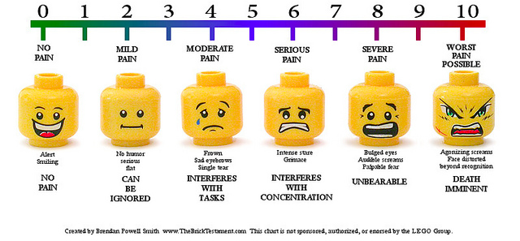

Slide 25
Shrnutí
Při hledání odpovědí na otázky a řešení problémů je užitečné využít data – psychologie jako empirická věda
I při reflexi vlastních zkušeností je užitečné nespoléhat jen na paměť
Každá statistika má smysl jen jako podklad pro odpověď na určitou otázku – ne sama o sobě – a v kontextu této otázky má smysl ji i komunikovat
Tyto principy jsou užitečné stejně občanovi jako psychologovi i jako výzkumníkovi v psychologii
Data tvoříme (my nebo někdo jiný) a tomu, co potřebujeme vědět, odpovídají vždy nedokonale
Tvoříme různé typy dat, pro které máme různé statistiky – kategorie vs. škály

Slide 26
Máme data
„účetnictví“ může začít

Slide 27
Jaké hodnoty máme v datech?
Jaké hodnoty proměnné/ých se v datech vyskytují? – třídění, kódování
    Jaké různé odpovědi jsme získali na tu kterou otázku dotazníku?
    Jaké různé počty sledovaných chování se při pozorování vyskytly?
Kolik kterých hodnot máme? – četnosti
  Je některých víc, jiných míň?
  Zdá se být v četnostech jednotlivých hodnot nějaký řád?
Notes:
Kolik je v Brně intelektově nadaných lidí? 2% z 3000000.

Slide 28
Psychologické intermezzo
Kolikrát jste v uplynulém měsíci jedli maso?
Strategie odpovídání
  Počítání
    vybavit a spočítat
    vybavit po podoblastech a spočítat
    vybavení části a extrapolace
  Přímé vybavení počtu událostí, je-li uložen
  Vybavení frekvence výskytu – obecné, kotva + úprava
  Obecné odhady – prostý odhad, kontextuálně dovozený odhad
  Tourangeau, Rips, Rasinski: Psychology of survey response. OUP, 2000.
Notes:
Na naši paměť bychom moc spoléhat neměli.

Slide 29
Tabulka četností (frekvencí)
hodnota/ interval | (absolutní) četnost | kumulativní četnost | relativní četn. (%) | kumulativní rel. č.
Minimum / interval1
Hodnota2 / interval2
…
Maximum / posl. interv. |  | N |  | 100
Celkem | N |  | 100
☹: „počet“ v Tab 3.2, hustota (jde o hustotu pravděpodobnosti), obr. 3.5 – ne frekvence, ale procenta
AJ: (absolute) frequencies, relative frequencies, percent, cumulative, value, interval (class), total, N=sample size
V Excelu funkce ČETNOSTI. Zadává se zrádně: vybrat buňky, které mají obsahovat absolutní četnosti; napsat funkci a !!ukončit Ctrl+Shift+Enter.
Notes:
U nominálních dat nemají kumulativní četnosti pochopitelně smysl.

Slide 30
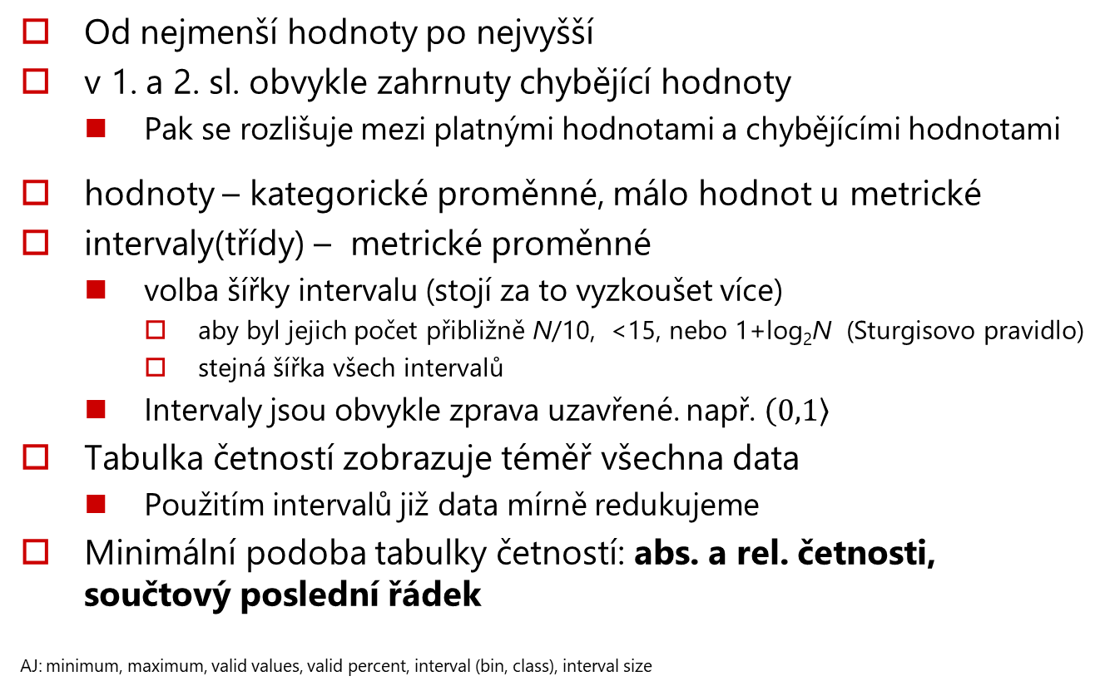
Tabulka četností - poznámky
Od nejmenší hodnoty po nejvyšší
v 1. a 2. sl. obvykle zahrnuty chybějící hodnoty
  Pak se rozlišuje mezi platnými hodnotami a chybějícími hodnotami
hodnoty – kategorické proměnné, málo hodnot u metrické
intervaly(třídy) – metrické proměnné
  volba šířky intervalu (stojí za to vyzkoušet více)
    aby byl jejich počet přibližně N/10, <15, nebo 1+log₂N (Sturgisovo pravidlo)
    stejná šířka všech intervalů
  Intervaly jsou obvykle zprava uzavřené. např. $\left(0\right.\left.,1\right\rangle$
Tabulka četností zobrazuje téměř všechna data
  Použitím intervalů již data mírně redukujeme
Minimální podoba tabulky četností: abs. a rel. četnosti, součtový poslední řádek
AJ: minimum, maximum, valid values, valid percent, interval (bin, class), interval size

Slide 31
„Ruční“ tvorba tabulky četností
Seřazení hodnot (od nejmenší do největší)
Rozhodnutí o rozdělení na intervaly (I, P)
Spočítání abs. četností hodnot/intervalů
Spočítání relativních četností
Spočítání kumulativních četností
Spočítání kumulativních relativních četností

Slide 33
Poklikáním se tabulka otevře jako editovatelný objekt v Excelu.
Též Datíčka.xls, list „četnosti“.

Slide 34
Grafické podoby tabulky četností
Kategorické proměnné
  sloupcový graf (diagram)
  koláčový diagram – zřídkakdy, neukazuje rozložení
Metrické proměnné
  Histogram – jako sloupcový, ale šíře sloupců reprezentuje šíři intervalů
  stem-and-leaf – rozdělení hodnot do intervalů
AJ: bar chart, histogram, pie chart, frequency distribution, stem-and-leaf plot
Notes:
Procedura někdy jednoduchá jindy složitá

Slide 35
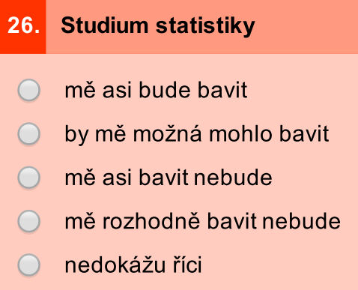
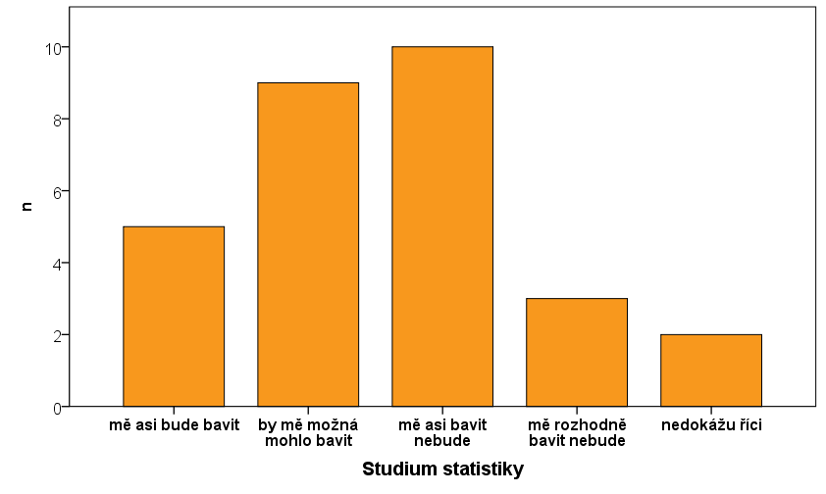
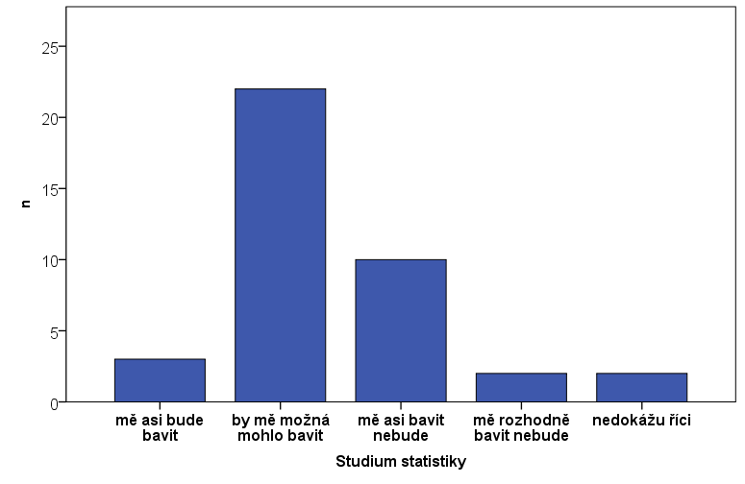
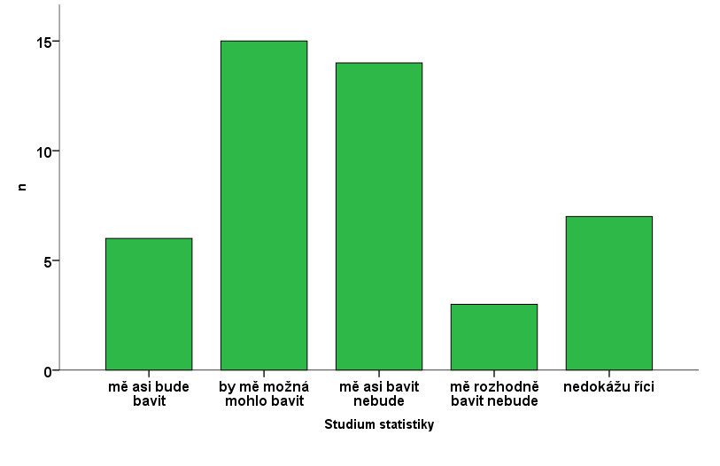
Sloupcový diagram

Slide 36
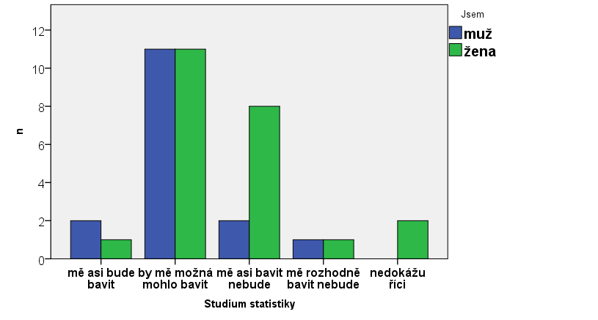
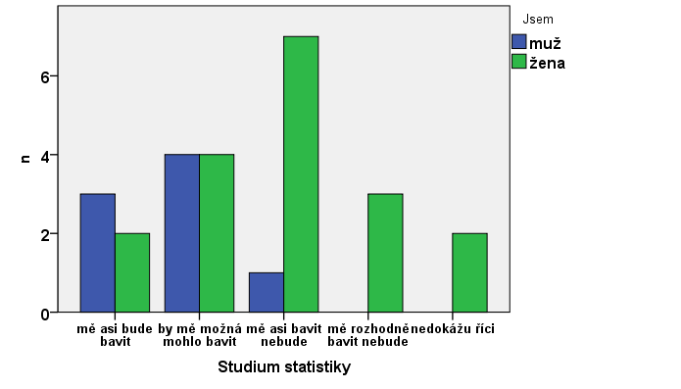
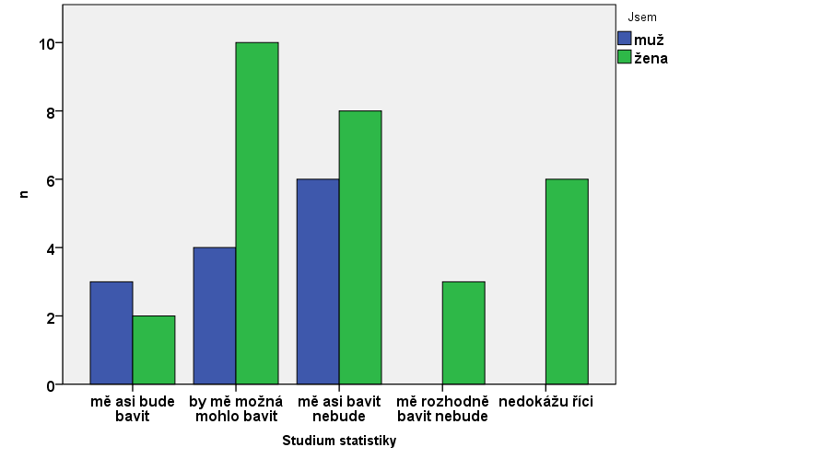
Sloupcový diagram s tříděním

Slide 37
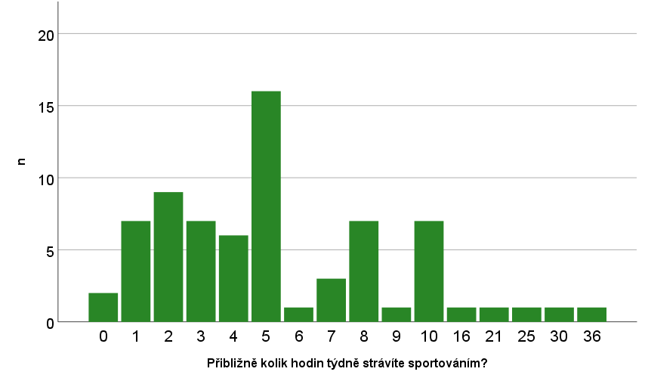
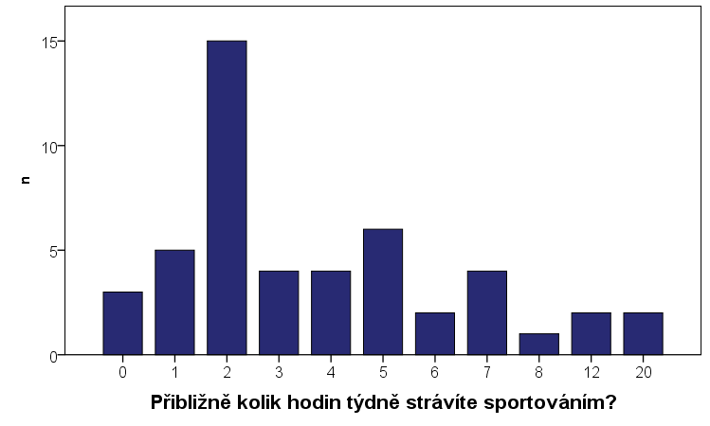
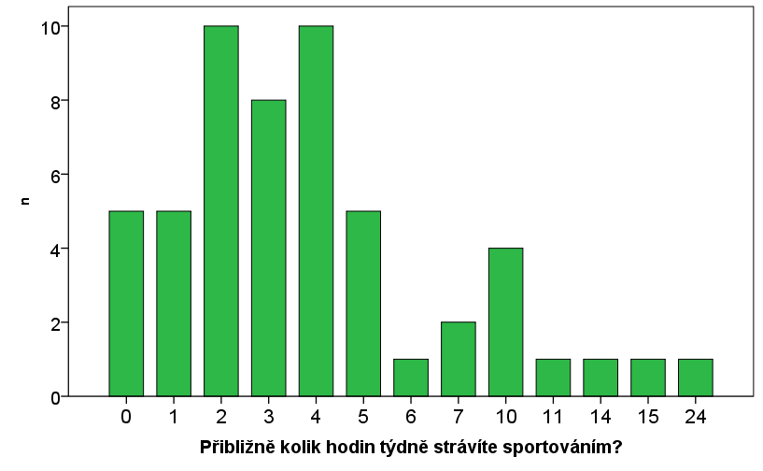
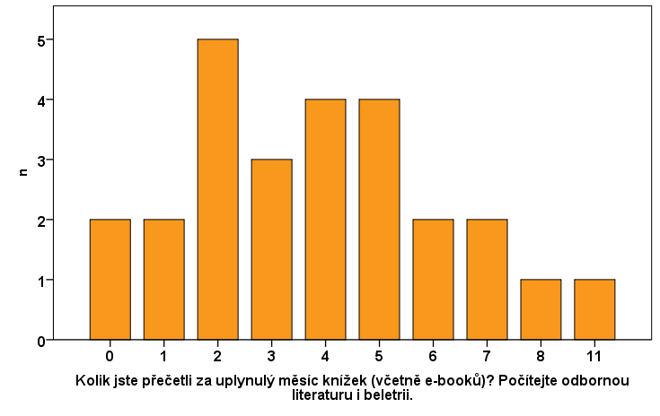
?

Slide 38
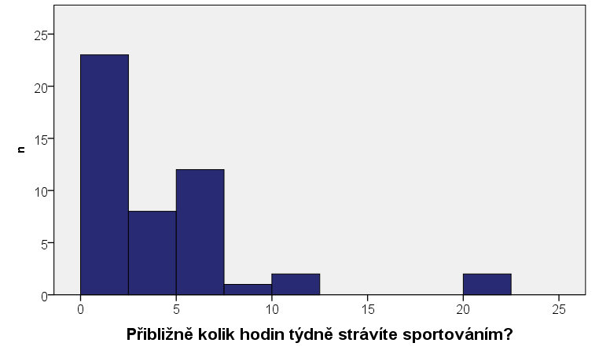
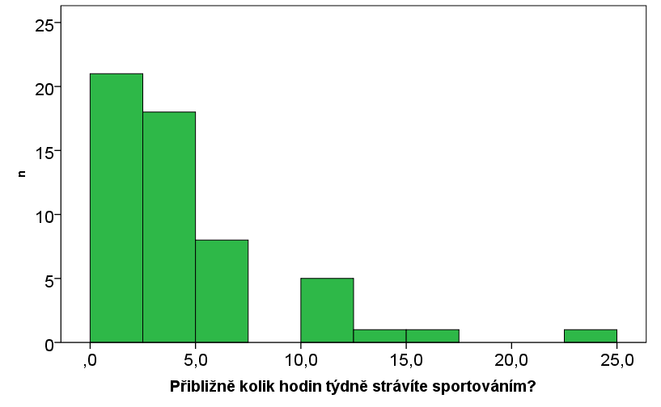
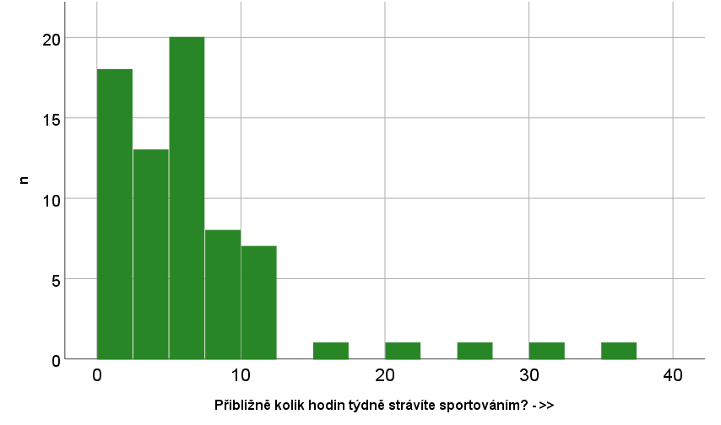
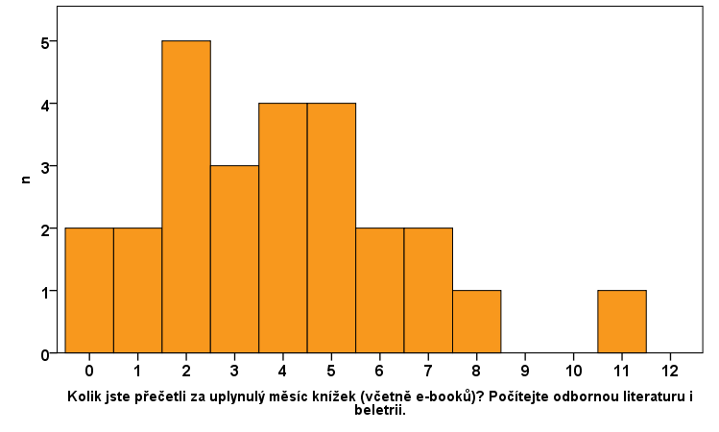
Histogram

Slide 39
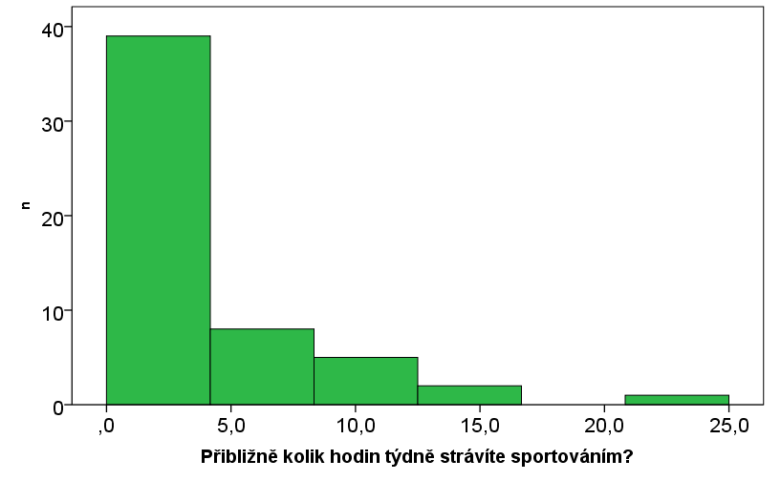
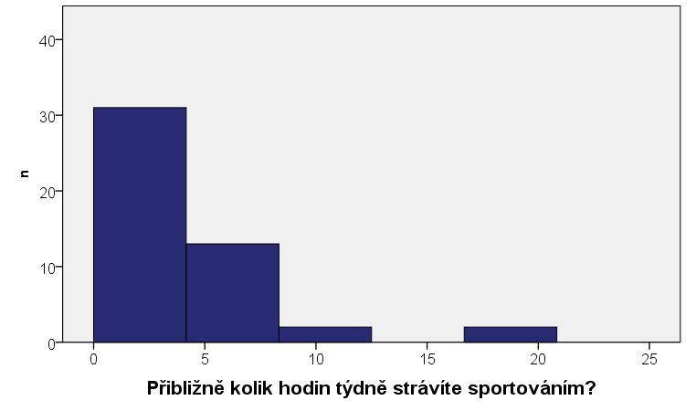
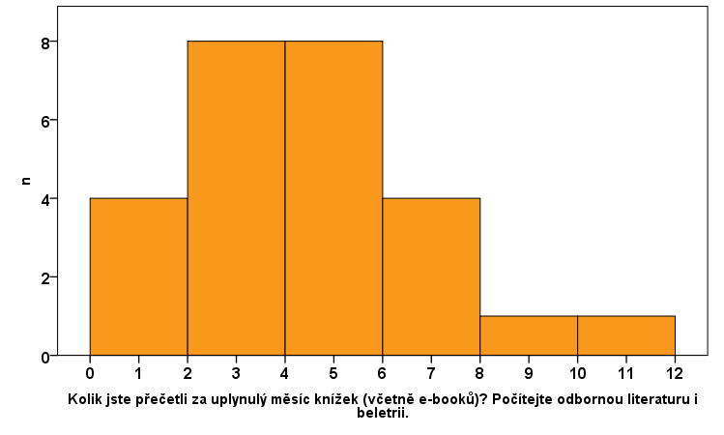
Histogram s širšími intervaly

Slide 40
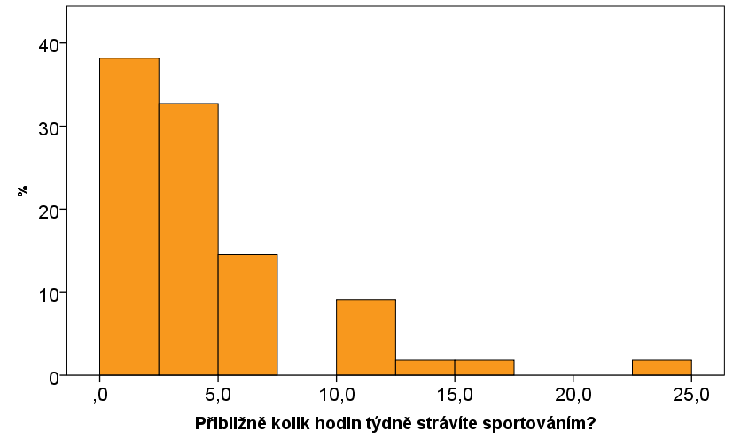
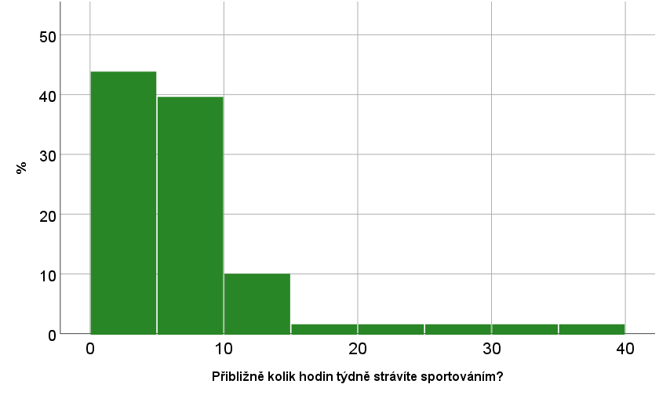
Histogram s relativními četnostmi (%)

Slide 41
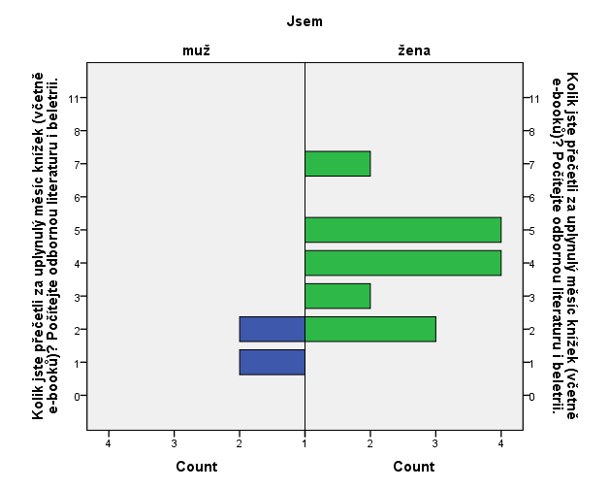

Slide 42
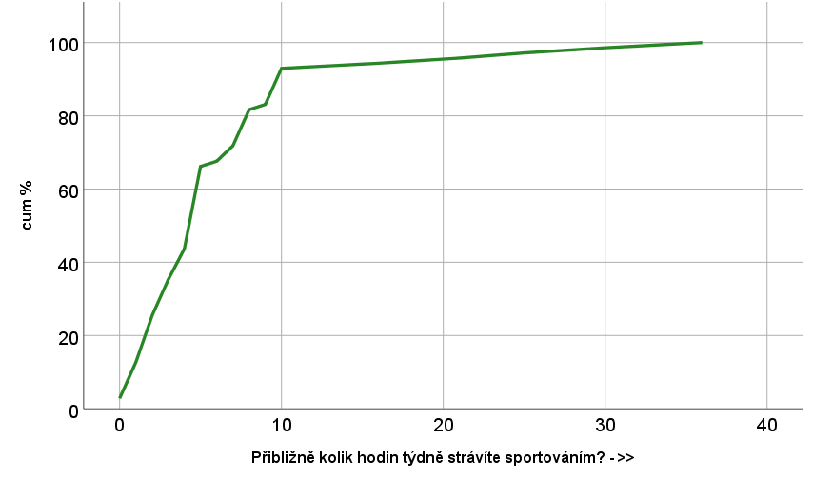
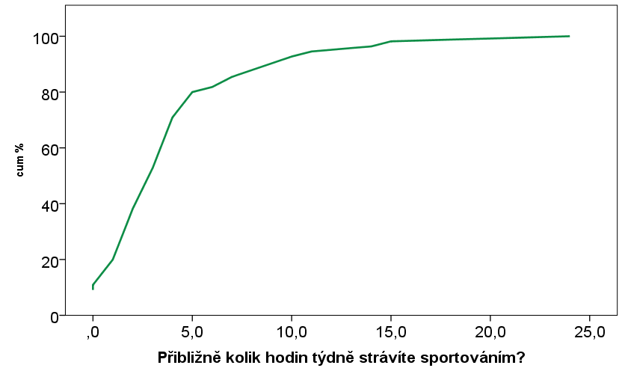
Kumulativní frekvenční polygon
(empirická kumulativní distribuční funkce)

Slide 43
Číslicový histogram „stonek a list“
Přibližně kolik hodin týdně strávíte sportováním? - >> Stem-and-Leaf Plot
Frequency Stem & Leaf
9,00 0 . 001111111
16,00 0 . 2222222223333333
22,00 0 . 4444445555555555555555
4,00 0 . 6777
8,00 0 . 88888889
7,00 1 . 0000000
,00 1 .
,00 1 .
1,00 1 . 6
4,00 Extremes (>=21)
Stem width: 10
Each leaf: 1 case(s)

Slide 44
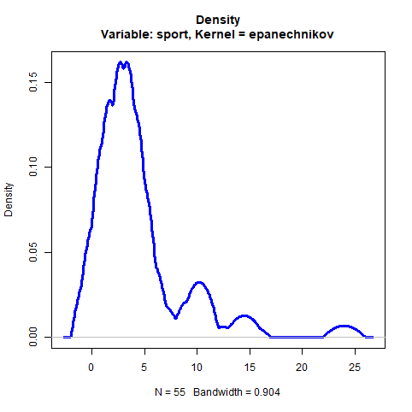
Kernel density plot

Slide 45
„Férové“ zobrazení dat
Každý graf (i tabulka) musí být natolik přehledně popsán (nadpis + popisky uvnitř), aby byl srozumitelný i bez čtení textu
Rozličné rady, např. Good, Hardin
  Popisky dat by neměly stínit datové body
  Rozsah škál by měl být volen smysluplně, aby byla plocha užitečně využita („nulové“ body na škálách).
  Numerické osy naznačují spojité proměnné, u kategorií volme raději textové popisky.
  Nepropojujme datové body, jde-li o diskrétní škály, pokud nemá interpolace smysl, nebo pokud nemáme v úmyslu srovnání profilů
Další
  Hans Rosling na TEDu: http://www.ted.com/talks/hans_rosling_shows_the_best_stats_you_ve_ever_seen.html
  Nathan Yau: Visualise this… http://www.amazon.com/o/ASIN/0470944889?tag=adapas02-20

Slide 46
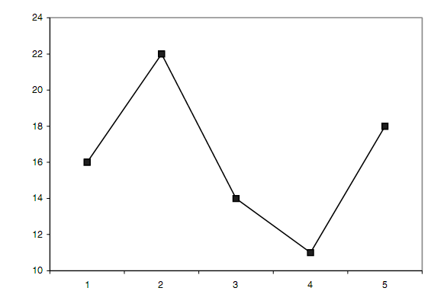
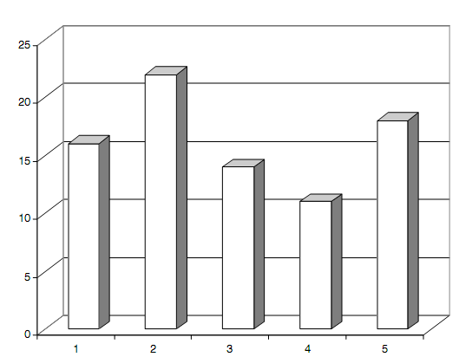
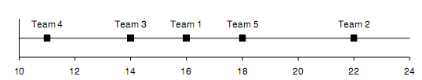

Slide 47
Shrnutí
Data mají typicky podobu proměnných, které nesou informaci o různých aspektech jevu, který nás zajímá.
První informací (statistikou), která nás zajímá, je četnost výskytu jednotlivých hodnot (resp. hodnot uvnitř jednotlivých intervalů)
Četnosti popisujeme (=komunikujeme je)
  tabulkou četností
  graficky – histogram, sloupcový diagram
  (pomocí percentilů)

Slide 49
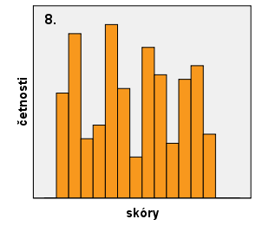
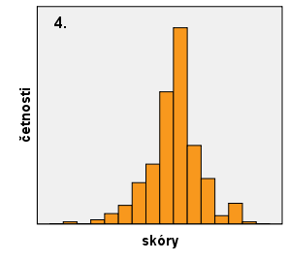
Rozložení rozdělení, distribuce četností
Měřené jevy jsou nějak rozděleny do kategorií (intervalů) a tyto kategorie jsou různě „populární“ – četné.
Četnosti u reálných ordinálních a vyšších proměnných obvykle nebývají distribuovány nahodile – jejich rozdělení zobrazené histogramem má popsatelný tvar.
Rozdělení četností je tedy to, kolik relativně (či absolutně) máme kterých hodnot měřené proměnné.
  Typicky lze přibližně popsat slovy, např.: vyskytlo se hodně středních hodnot a relativně málo extrémních hodnot.
  Toto rozložení jevů na měřené škále je nejlépe vidět na grafech.
  Obvykle nějaké konkrétní rozložení očekáváme.

Slide 50
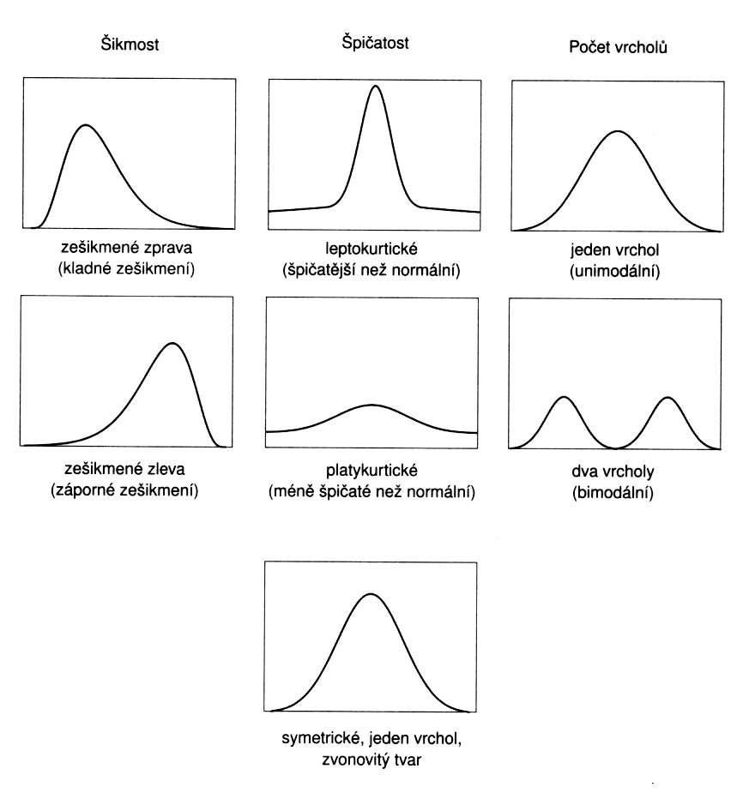
Tvar rozložení četností
Normální
Uniformní
Počet vrcholů
  Unimodální, bimodální, multimodální
Zešikmení
  Zešikmené zprava (pozitivně) Zešikmené zleva (negativně)
Strmost
  Leptokurtické, platykurtické
AJ: frequency distribution, normal, uniform(rectangular), unimodal, bimodal, positively/negatively skewed, lepto(platy)kurtic, floor/ceiling effect

Slide 51
Parametrický popis rozložení
Rozložení je úplně popsáno (určeno) četnostmi jednotlivých hodnot, popř. intervalů.
Je tedy popsáno množstvím statistik (četností), přesněji k-1 četnostmi, pokud proměnná nabývá k hodnot (či k intervalů).
Lze rozložení popsat efektivněji, méně statistikami (parametry)?
Všechny hodnoty jsou stejně četné (1 číslo)
  f_{k}=k/N kde k je konstanta ….. UNIFORMNÍ rozložení
Četnosti jsou výsledkem procesu, který se dá připodobnit k opakovanému házení korunou, kdy nás zajímá počet „hlav“
  p_{k}=p^{k}(1-p)^{n-k}(n!/(n!-k!)) kde n = počet hodů, k= počet hlav p=pravděpodobnost „hlavy“
  BINOMICKÉ rozložení pro diskrétní proměnné
Normální rozložení

Slide 52
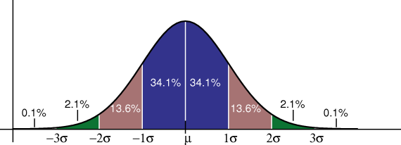
Normální (Gaussovo) rozložení
http://en.wikipedia.org/wiki/Image:Standard_deviation_diagram.png
„Normální“ ve smyslu „velmi běžné“
Tam, kde se setkává mnoho nezávislých vlivů.
Ne vždy, nesouvisí s „kvalitou“ dat.
AJ: normal distribution, bell curve
Notes:
Procedura někdy jednoduchá jindy složitá

Slide 53
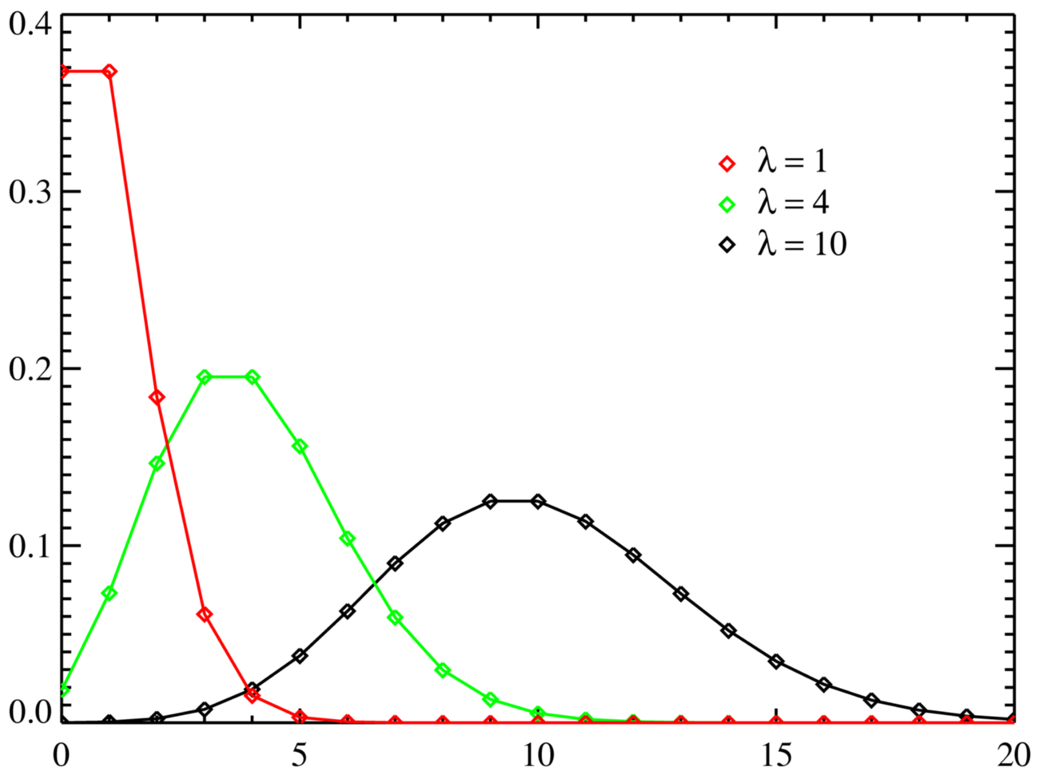
Poissonovo rozložení
Rozložení četnosti výskytu řídkých událostí (ta lambda v grafu = průměrná frekvence za jednotku času)
Děje-li se událost v průměru častěji, než 10x za časovou jednotku, která nás zajímá, je jeho dobrou aproximací normální rozložení.
AJ: Poisson distribution

Slide 54
Rozložení
Známky ze statistiky
Výška studentů psychologie
Depresivita
Postoje k interrupcím
Spokojenost se studiem
Pohlaví na psychologii
Počet návštěv u lékaře

Slide 55
Shrnutí
První informací (statistikou), která nás zajímá je četnost výskytu jednotlivých hodnot (resp. hodnot uvnitř jednotlivých intervalů)
Konfiguraci četností nazýváme rozložení (rozdělení).
Rozložení popisujeme (=komunikujeme je)
  tabulkou četností
  graficky – histogram, sloupcový diagram
  (pomocí percentilů)
O typu, tvaru rozložení hodnot proměnné uvažujeme většinou graficky – histogram, sloupcový diagram.
Nejčastěji diskutovaným rozložením je tzv. normální rozložení.

